Slide 1
3ο Δημοτικό Σχολείο Σίνδου Τμήμα Δ΄2 Θέμα: “Η κοινωνία και το πολίτευμα”
Η εργασία των μαθητριών:
Μαρίας
Χρυσούλας

Slide 2
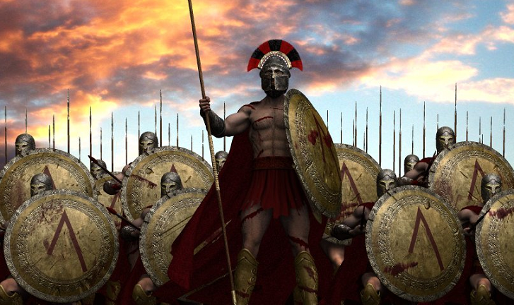
Η ίδρυση της Σπάρτης
Οι Δωριείς κατέλαβαν τη Λακωνία και δημιούργησαν ισχυρό κράτος. Οι παλιοί κάτοικοι έγιναν είλωτες.Με το εμπόριο ασχολήθηκαν οι περίοικοι, οι οποίοι κατοικούσαν σε συνοικισμούς γύρω από τη Σπάρτη.

Slide 3

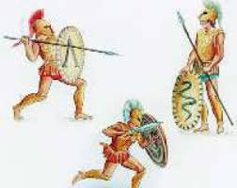
Το πολίτευμα της Σπάρτης
Η Σπάρτη είχε δύο βασιλιάδες,οι οποίοι όμως δεν είχαν μεγάλη εξουσία. Όταν ξεσπούσε πόλεμος,γίνονταν αρχηγοί του στρατού. Πιο ισχυροί ήταν η πέντε έφοροι αυτοί διοικούσαν το κράτος. Τα σοβαρά ζητήματα τα συζητούσαν στην Απέλλα, όπου και έπαιρναν τις κατάλληλες αποφάσεις. Στην συνέλευση αυτή έπαιρναν μέρος μόνο οι Σπαρτιάτες που ήταν πάνω από τριάντα χρονών. Εκεί ανακοινώνονταν τα θέματα και οι Σπαρτιάτες έλεγαν τη γνώμη τους, αν συμφωνούσαν ή διαφωνούσαν.

Slide 4
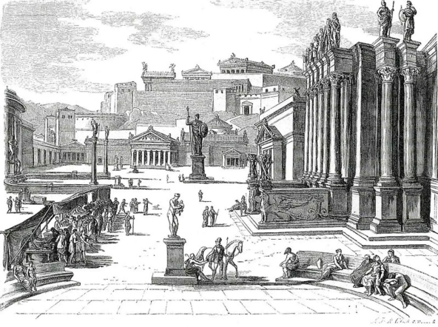
Σπάρτη:Η ζωή στην πόλη
Η ζωή στην Σπάρτη δεν ήταν ίδια με τη ζωή στις άλλες πόλεις. Η πόλη έμοιαζε με στρατόπεδο και οι νόμοι ήταν αυστηροί. Λένε ότι τους νόμους έφτιαξε ο Λυρκούργος, ο οποίος ζήτησε από τους Σπαρτιάτες να μην τους αλλάξουν ώσπου να γυρίσει από ένα μεγάλο ταξίδι.Έφυγε από τη Σπάρτη,αλλά δεν ξαναγύρισε ποτέ.

Slide 5
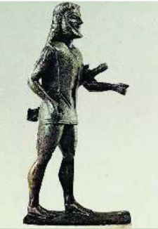
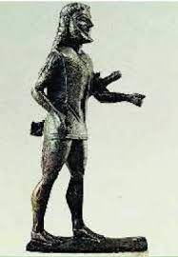
Τα δίδυμα που έγιναν βασιλιάδες
Η γυναίκα του βασιλιά Αριστόδημου γέννησε δίδυμα αγόρια.Ο πατέρας τους μόλις που πρόλαβε να τα δει,γιατί αμέσως αρρώστησε και πέθανε. Τότε οι Σπαρτιάτες,σύμφωνα με τους νόμους τους,αποφάσισαν να κάνουν βασιλιά το μεγαλύτερο παιδί.Δεν ήξεραν όμως ποιο από τα δύο ήταν το μεγαλύτερο.Οι Λακεδαιμόνιοι βρέθηκαν σε δύδκολη θέση,γι΄αυτό έστειλαν στους Δελφούς να ρωτήσουν πώς θα λύσουν το πρόβλημα.Η Πυθία απάντησε πως έπρεπε να κάνουν βασιλιάδες και τα δυο παιδιά, αλλά να τιμούν πιο πολύ το μεγαλύτερο.

Slide 6
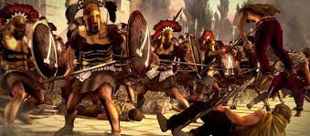
Οι Σπαρτιάτες στον πόλεμο
Ο βασιλιάς των Σπαρτιατών,πριν αρχίσει η μάχη,θυσίαζε μια κατσίκα και έδινε εντολή σε όλους τους στρατιώτες να φορέσουν στεφάνια. Συγχρόνως ο ίδιος τραγουδούσε πολεμικό τραγούδι,ώστε η όψη τους να γίνει σοβαρή και να προξενεί φόβο στους εχθρούς.Έτσι πήγαιναν στη μάχη και ηρεμία,έχοντας ελπίδα και θάρρος.

